Slide 1
Book-IT-ing

Slide 2
Agenda
Oportunidad de negocio
Objetivos a cubrir
Solución

Slide 3

Oportunidad de negocio

Slide 4

Objetivos a cubrir
Esta foto de Autor desconocido está bajo licencia CC BY

Slide 5

Solución

Slide 6
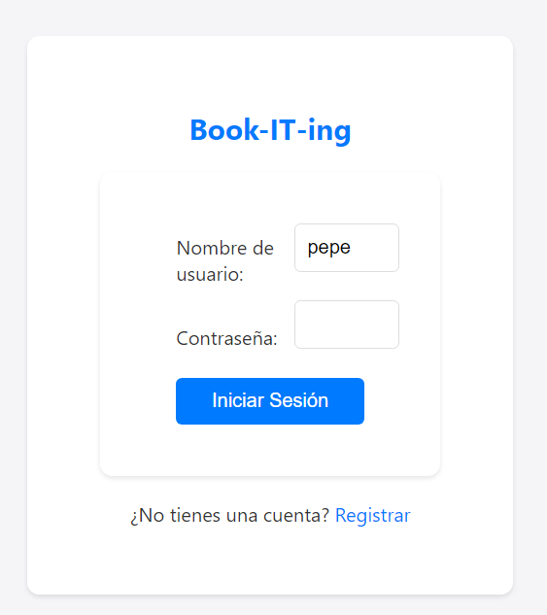
Login

Slide 7
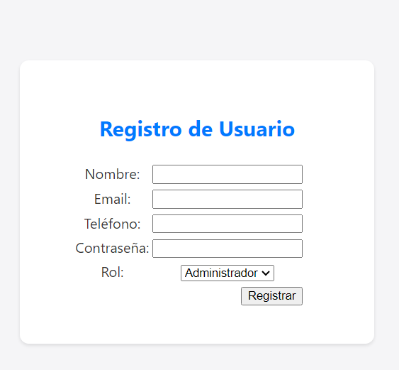
Registro Usuario

Slide 8
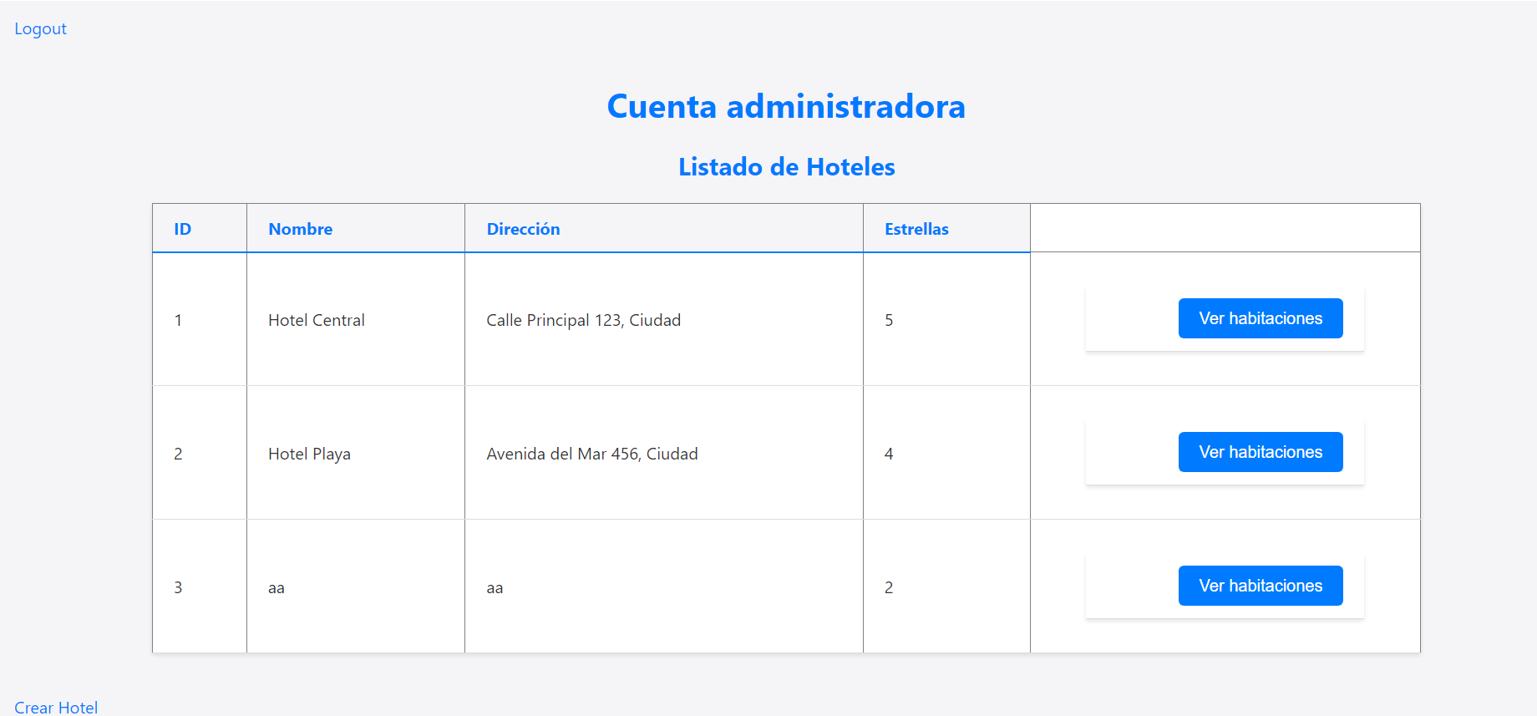
Admin página principal

Slide 9
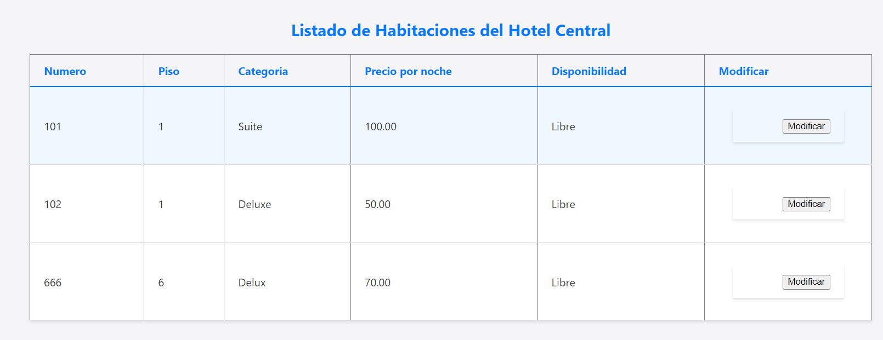
Listar habitaciones Admin

Slide 10
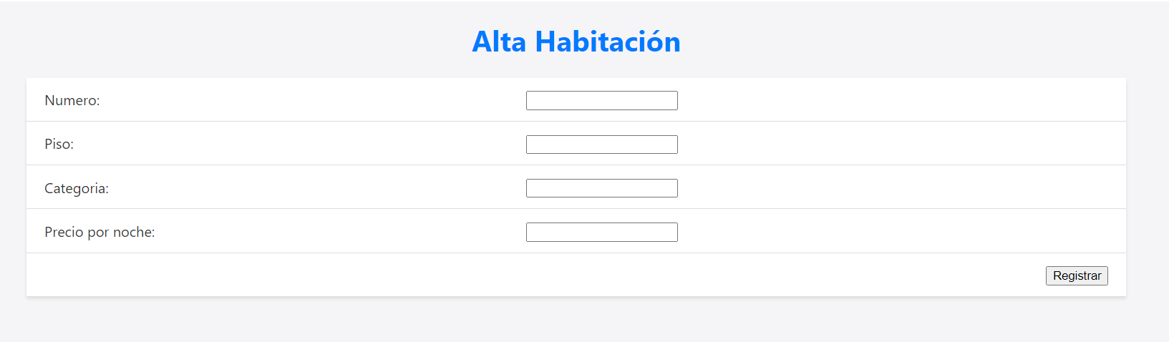
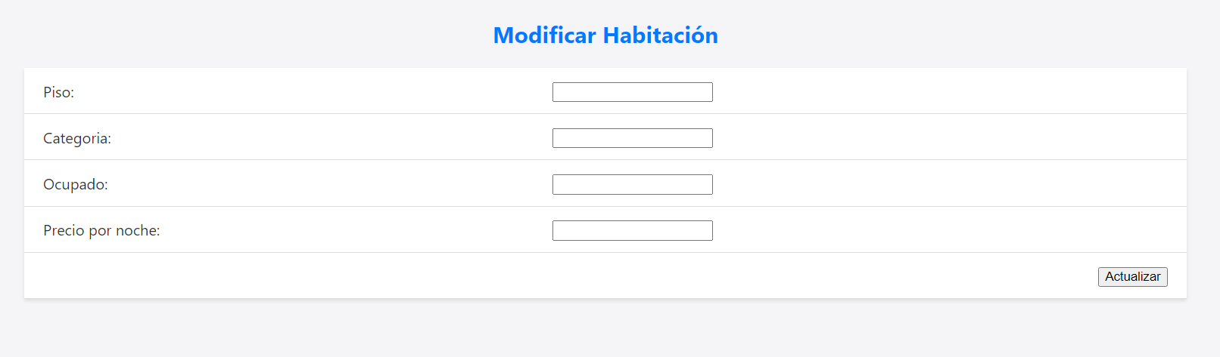
Crear habitación/Modificar habitación

Slide 11
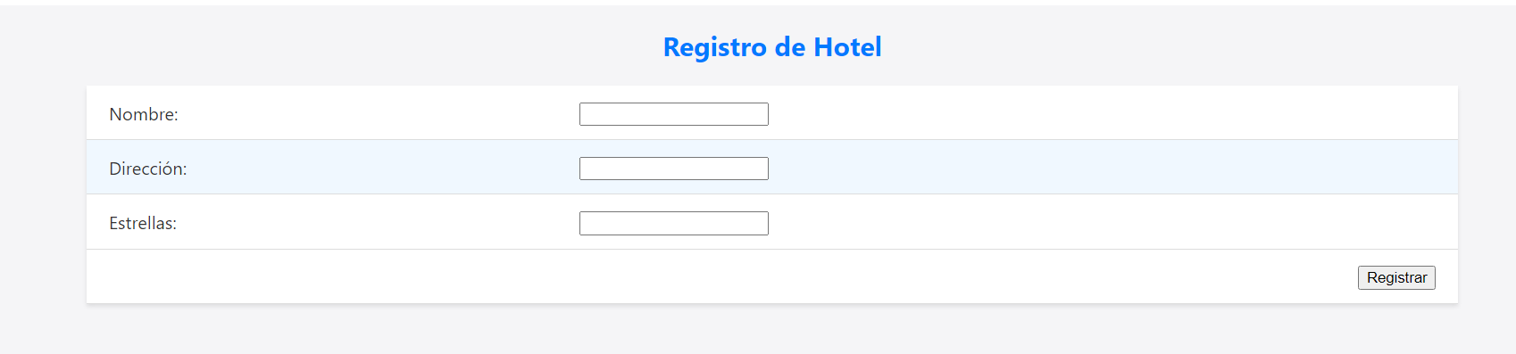
Registro hotel

Slide 12
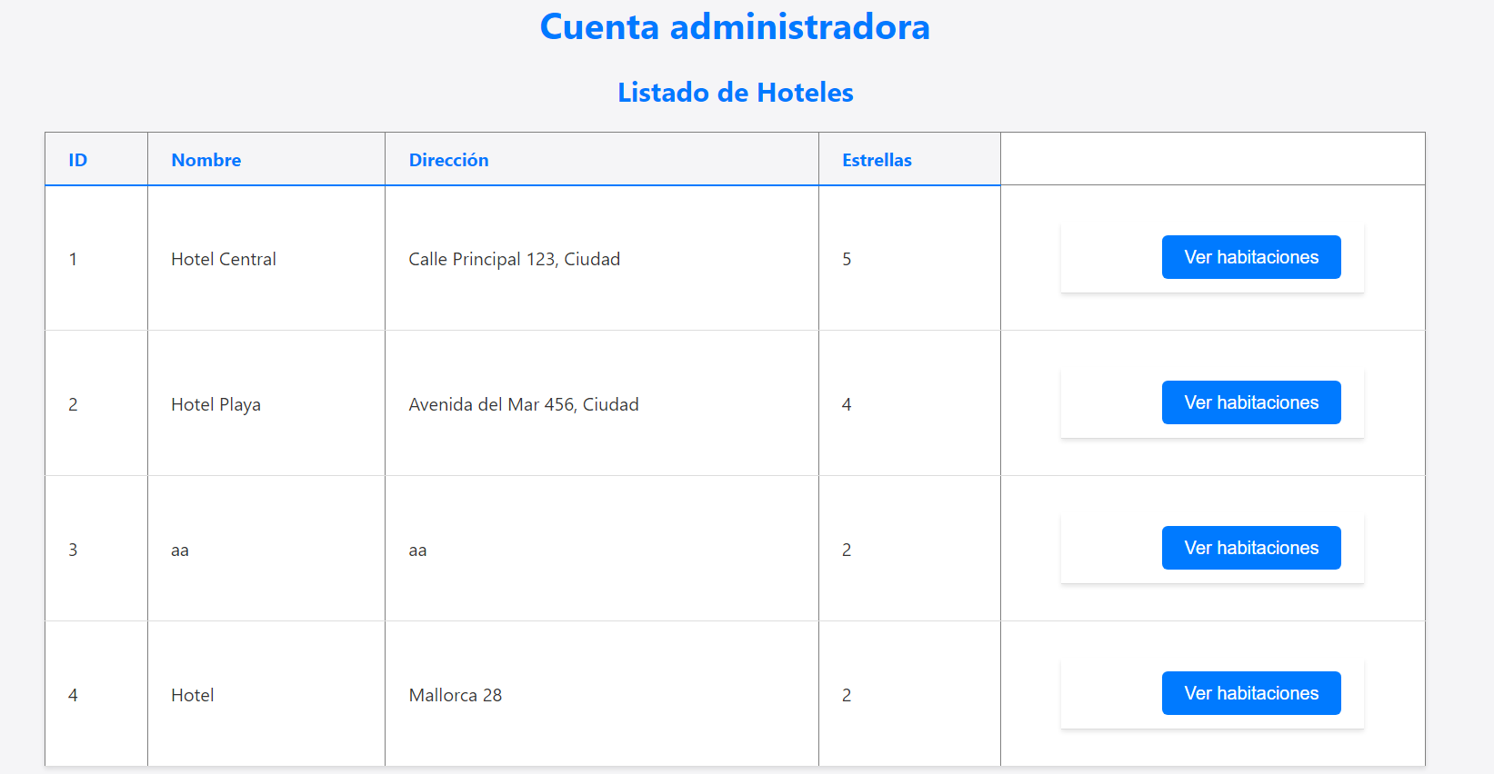
Listado hoteles

Slide 13

Cliente

Slide 14
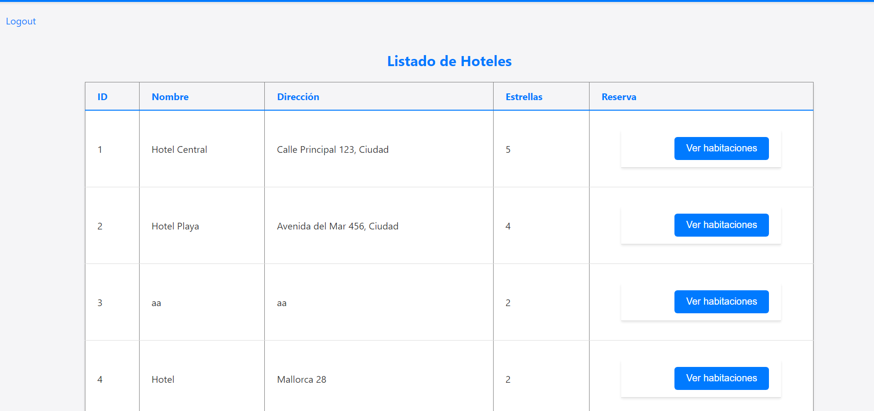
Cliente vista principal

Slide 15
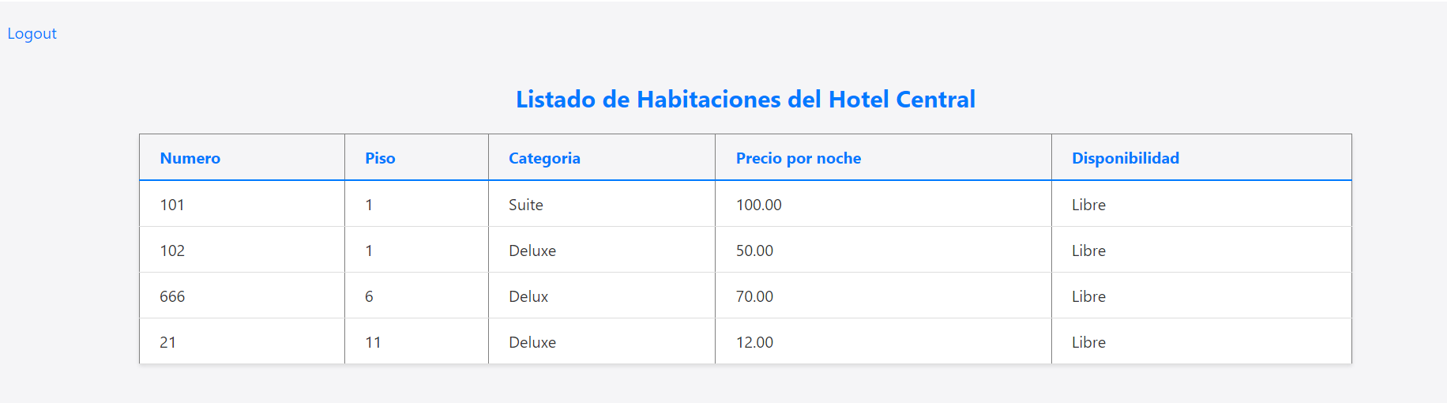
Cliente listar habitaciones

Slide 16
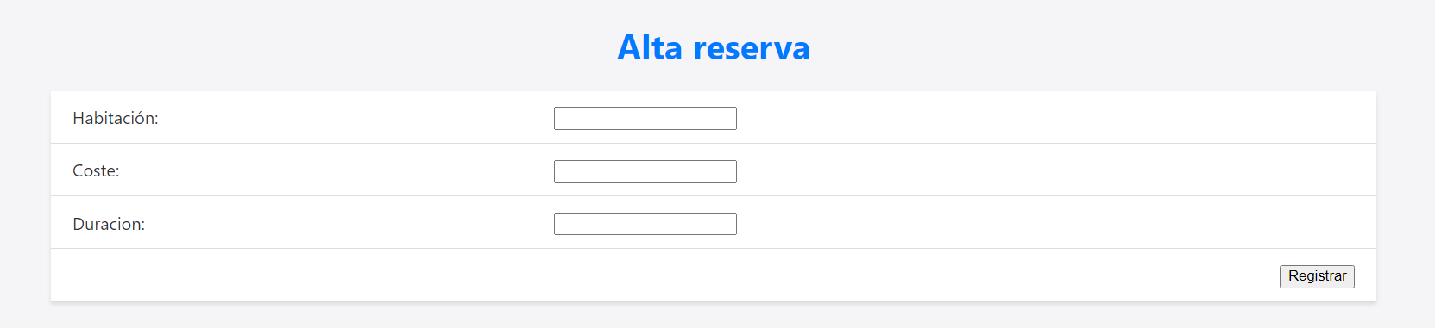
Cliente alta reserva

Slide 17
Gracias
Andrea García Castillo
Manuel Revuelta Reyes
Guillermo Garrido

